Slide 1

Por um Ideb com significado pedagógico

Slide 2
1. Contexto

Slide 3
O Ideb
Em 2007, o Instituto Nacional de Estudos e Pesquisas Educacionais Anísio Teixeira (Inep) criou o Índice de Desenvolvimento da Educação Básica (Ideb)
O indicador é calculado a partir dos dados sobre aprovação escolar, obtidos no Censo Escolar, e das médias de desempenho dos estudantes nas avaliações do Sistema de Avaliação da Educação Básica (Saeb).

Slide 4
Para um crescimento consistente no Ideb é importante analisar dois aspectos:
Melhoria nos resultados de aprendizagem
Avanços nas taxas de aprovação

Slide 5
Ideb: a aprendizagem se baseia nos resultados do Saeb
Nível | Língua Portuguesa – 5º Ano | Língua Portuguesa – 9º Ano
Insuficiente | Menor que 150 pontos | Menor que 200 pontos
Básico | 150 a 199 pontos | 200 a 274 pontos
Proficiente | 200 a 249 pontos | 275 a 324 pontos
Avançado | Igual ou maior que 250 pontos | Igual ou maior que 325 pontos
Nível | Matemática – 5º Ano | Matemática – 9º Ano
Insuficiente | Menor que 175 pontos | Menor que 225 pontos
Básico | 175 a 224 pontos | 225 a 299 pontos
Proficiente | 225 a 274 pontos | 300 a 349 pontos
Avançado | Igual ou maior que 275 pontos | Igual ou maior que 350

Slide 6
Cenário atual
Vencimento das metas do Ideb em 2021
Necessidade de melhorias no Ideb para o indicador ter mais significado pedagógico
Necessidade de alinhamento do Ideb com a
Base Nacional Comum

Slide 7

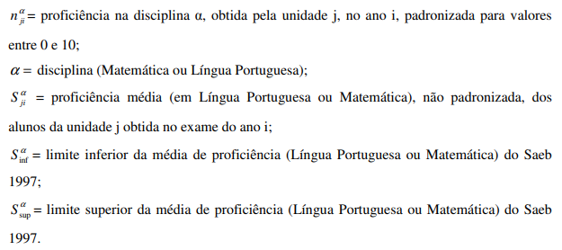
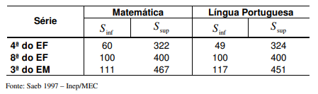
Ideb: a nota padronizada de aprendizagem tem pouco significado pedagógico

Slide 8
Ideb: a nota padronizada de aprendizagem tem pouco significado pedagógico
nlp = 250 – 60 x 10
322 – 60
nlp = 190 x 10
262
nlp = 0,725 x 10
nlp = 7,25
nmat = 250 – 49 x 10
324 – 49
nmat = 201 x 10
275
nmat = 0,7309 x 10
nmat = 7,30
NP= nlp + nmat
2
NP = 7,25 + 7,30
2
NP = 7,28

Slide 9
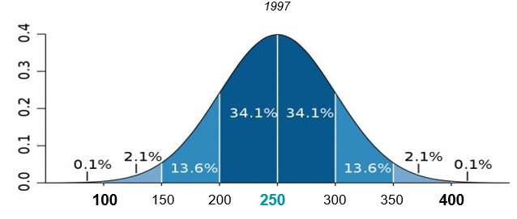
O problema de se considerar três desvios-padrão como limites
Notes:
http://download.inep.gov.br/educacao_basica/portal_ideb/o_que_e_o_ideb/Nota_Tecnica_n1_concepcaoIDEB.pdf

Slide 10
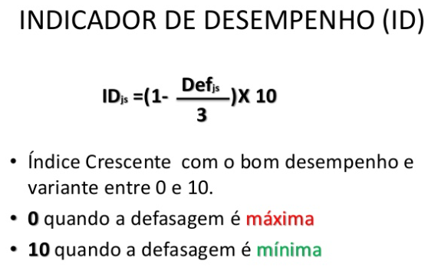
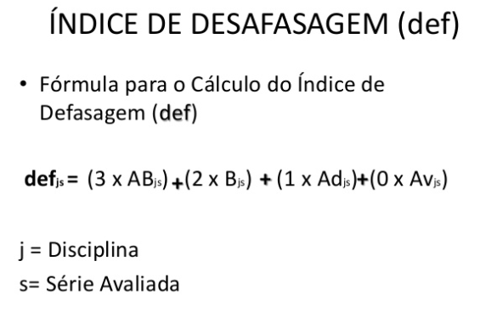
Uma inspiração: o Idesp

Slide 11
O problema do indicador
de rendimento (aprovação escolar)

Slide 12
Redes com maior Ideb têm maiores taxas de aprovação nos anos ímpares

Slide 13
2. Análise Empírica

Slide 14
Análises do descasamento entre aprendizagem adequada e o Ideb
Cenário A:
Qual seria o Ideb da rede se os alunos com aprendizado não adequado obtivessem exatamente a pontuação mínima para serem considerados proficientes?

Slide 15
Análises do descasamento entre aprendizagem adequada e o Ideb
Cenário B:
Excluímos da amostra todos os estudantes que não atingiram a pontuação mínima em ambos os componentes para serem classificados com o nível de aprendizado adequado.
Assumimos, no Cenário 2, que toda a rede é representada somente pelos estudantes que hoje são proficientes.

Slide 16
Resultados
Resultados NP do Ideb 2017 - redes municipais nos anos iniciais do Ensino Fundamental
Anos Iniciais | Ideb 5° Real | Cenário A Ideb 5° Sem Exclusão | Cenário B Ideb 5° Com Exclusão | N° Alunos Total | N° Alunos Nível Adequado | % Aprendizado adequado
Sobral . CE | 9.12 | 9.15 | 9.27 | 2280 | 2180 | 95.6%
Coruripe . AL | 8.53 | 8.58 | 8.78 | 832 | 763 | 91.7%
Rio das Ostras . RJ | 6.84 | 7.14 | 7.80 | 1567 | 901 | 57.5%
Matões do Norte . MA | 5.51 | 6.50 | 7.74 | 94 | 24 | 25.5%
Beruri . AM | 4.97 | 6.27 | 7.60 | 338 | 52 | 15.4%
Benevides . PA | 6.24 | 6.74 | 7.57 | 1007 | 447 | 44.4%
 | LP | MAT
Pontuação escala Saeb Aprendizado Adequado | 200,00 | 225,00
Ideb Correspondente ao Aprendizado Adequado | 5,50 | 6,32

Slide 17
Resultados
Resultados NP do Ideb 2017 . redes municipais nos anos finais do Ensino Fundamental
Anos Iniciais | Ideb 9° Real | Cenário A Ideb 9° Sem Exclusão | Cenário B Ideb 9° Com Exclusão | N° Alunos Total | N° Alunos Nível Adequado | % Aprendizado adequado
Terra Roxa . SP | 6.61 | 7.17 | 8.03 | 126 | 60 | 47.6%
Sobral . CE | 7.23 | 7.50 | 7.97 | 2257 | 1490 | 66.0%
Lagarto . SE | 4.58 | 6.39 | 7.42 | 626 | 35 | 5.6%
Tucuruí . PA | 4.51 | 6.37 | 7.39 | 1087 | 50 | 4.6%
Francisco Beltrão . PR | 6.07 | 6.77 | 7.36 | 55 | 19 | 34.5%
Cruzeiro do Sul . AC | 4.82 | 6.38 | 7.20 | 217 | 17 | 7.8%
 | LP | MAT
Pontuação escala Saeb Aprendizado Adequado | 275,00 | 300,00
Ideb Correspondente ao Aprendizado Adequado | 5,85 | 6,70

Slide 18
Resultados
Resultados NP do Ideb 2017 - redes estaduais no Ensino Médio
Anos Iniciais | Ideb 3° Real | Cenário A Ideb 3° Sem Exclusão | Cenário B Ideb 3° Com Exclusão | N° Alunos Total | N° Alunos Nível Adequado | % Aprendizado adequado
Ceará | 4.43 | 6.23 | 7.10 | 87389 | 5421 | 6.2%
Rio Grande do Sul | 4.58 | 6.24 | 7.07 | 41969 | 2220 | 5.3%
Bahia | 3.75 | 6.15 | 6.93 | 95199 | 1161 | 1.2%
Alagoas | 3.88 | 6.14 | 6.93 | 19532 | 156 | 0.8%
Mato Grosso | 4.15 | 6.17 | 6.91 | 19820 | 411 | 2.1%
Rio Grande do Norte | 3.77 | 6.15 | 6.88 | 15346 | 165 | 1.1%
 | LP | MAT
Pontuação escala Saeb Aprendizado Adequado | 300,00 | 350,00
Ideb Correspondente ao Aprendizado Adequado | 5,49 | 6,75

Slide 19
Resultados
A partir dos dados das tabelas, observa-se que nas redes onde simulamos os diferentes cenários, seria possível garantir 100% dos estudantes no nível de aprendizado adequado com Notas Padronizadas entre 6,0 e 8,0

Slide 20
Conclusões . Análise empírica
1. Escolas com Ideb mais altos não são, necessariamente, as melhores do Brasil
É muito relevante que escolas e redes tenham ótimos resultados no Ideb, pois isso representa avanços no aprendizado dos estudantes, onde os mesmos dominem habilidades importantes, e garante um bom fluxo escolar. Porém, atingir patamares muito elevados não significa, necessariamente, ser a melhor rede do país.
Com nossas simulações, demonstramos que não é necessário um Ideb acima de 9 para que todos os estudantes estejam no nível de aprendizado adequado.

Slide 21
Conclusões . Análise empírica
2. Um determinado resultado nos anos iniciais do Ensino Fundamental não representa o mesmo nível nos anos finais e no Ensino Médio
Dada o contexto educacional de 1997 e a definição dos níveis de aprendizado, uma Nota Padronizada no Ideb de 7 não têm a mesma interpretação nos anos iniciais do Ensino Fundamental do que nas demais etapas.

Slide 22
Comparativo do desempenho com o nível de aprendizado adequado
Língua Portuguesa e Matemática
 | LP |  |  | MAT
 | EF I | EF II | EM | EF I | EF II | EM
Pontuação escala Saeb Aprendizado Adequado | 200,00 | 275,00 | 300,00 | 225,00 | 300,00 | 350,00
Ideb Correspondente ao Aprendizado Adequado | 5,50 | 5,85 | 5,49 | 6,32 | 6,70 | 6,75

Slide 23
Conclusões . Análise empírica
3. É fundamental considerar o contexto histórico do ano que foi utilizado como base para a elaboração da escala Saeb
O impacto dessa métrica é um dos fatores que tornam ainda mais complexo avançar nos resultados do Ideb nos anos finais do Ensino Fundamental e no Ensino Médio.
Em 1997, reitera-se, a taxa de atendimento do Ensino Médio era de 68% dos estudantes, muito inferior às demais etapas de ensino, segundo o Anuário Brasileiro da Educação Básica. Em 2019, a taxa de atendimento era de 91,5%.
Dessa forma, o cálculo da nota padronizada do Ideb para o Ensino Médio foi elaborado desconsiderando uma boa parte da população da respectiva idade escolar.

Slide 24
3. Proposições

Slide 25
Proposições para o componente de Aprendizagem
Indicador que Iede o propõe:
A Nota Padronizada 10 irá significar aluno com bom nível de aprendizagem, e não mais 3 desvios padrão acima;
Considera as lógicas do Ideb e Idesp: Valorizar todos os avanços (Ideb), e agregar a lógica de olhar os níveis de aprendizagem (Idesp)

Slide 26
Proposição A
Redefinimos o Limite superior como a pontuação “teto” do nível avançado e “forçamos” a pontuação do Limite inferior para que não fosse muito baixa
A nota padronizada 5.0 corresponde a uma pontuação entre os níveis básico e adequado, partindo da lógica que uma NP 5.0 seria algo intermediário e dentro do nível de aprendizado adequado.
O intuito é equalizar os resultados entre as etapas (5° e 9° ano do EF; 3° ano EM), de modo que a Nota Padronizada 5.0 seja comparável entre as 3 etapas.

Slide 27
Proposição A
 | LP |  |  | MAT
 | EF I | EF II | EM | EF I | EF II | EM
Limite Superior | 250 | 325 | 375 | 275 | 350 | 400 | Teto Adequado/ Piso Avançado
Média entre LI |LS | 175 | 237.5 | 275 | 200 | 262.5 | 312.5 | Equivalente NP Ideb 5
Proposta Limite inferior | 100 | 150 | 175 | 125 | 175 | 225 | Metade entre o básico e o adequado

Slide 28
Proposição B
Assumimos que o limite inferior seria igual a 2 desvio padrão abaixo da média (atualmente são 3 desvio padrão).

Slide 29
Proposição B
 | LP |  |  | MAT
 | EF I | EF II | EM | EF I | EF II | EM
Limite Superior | 250 | 325 | 375 | 275 | 350 | 400 | Teto Adequado/ Piso Avançado
Média entre LI |LS | 172.4 | 237.5 | 273.8 | 189.3 | 250 | 285.2 | Equivalente NP Ideb 5
Proposta Limite inferior | 94.83 | 150 | 172.67 | 103.67 | 150 | 170.33 | 2 desvio padrão abaixo

Slide 30
Resultados: proposições do Iede discriminam melhor redes com bom resultado de redes com resultados inferiores
Em nosso novo exercício, calculamos/simulamos a média Brasil (Rede Pública, para 5° e 9° ano do ensino fundamental e 3° ano do ensino médio) da Nota Padronizada em três modelos:
A Nota Padronizada obtida pela rede pública;
A Nota Padronizada para o Proposta A;
A Nota Padronizada para a Proposta B;

Slide 31
Comparação dos Resultados da Nota Padronizada
Nível Brasil
5° EF | Obs | Mean | Std. Dev. | Min | Max
Ideb | 5,477 | 5.94 | 0.84 | 3.49 | 9.12
Ideb Proposição A | 5,523 | 6.41 | 1.32 | 2.87 | 9.74
Ideb Proposição B | 5,523 | 6.71 | 1.21 | 3.44 | 9.76
9° EF | Obs | Mean | Std. Dev. | Min | Max
Ideb | 5,462 | 5.09 | 0.61 | 2.62 | 7.24
Ideb Proposição A | 5,518 | 5.04 | 1.02 | 1.26 | 8.33
Ideb Proposição B | 5,518 | 5.37 | 0.97 | 1.64 | 8.44
3° EM | Obs | Mean | Std. Dev. | Min | Max
Ideb | 5,278 | 4.24 | 0.54 | 2.56 | 6.51
Ideb Proposição A | 5,324 | 3.35 | 0.91 | 1.09 | 7.96
Ideb Proposição B | 5,324 | 4.15 | 0.87 | 1.69 | 8.26

Slide 32
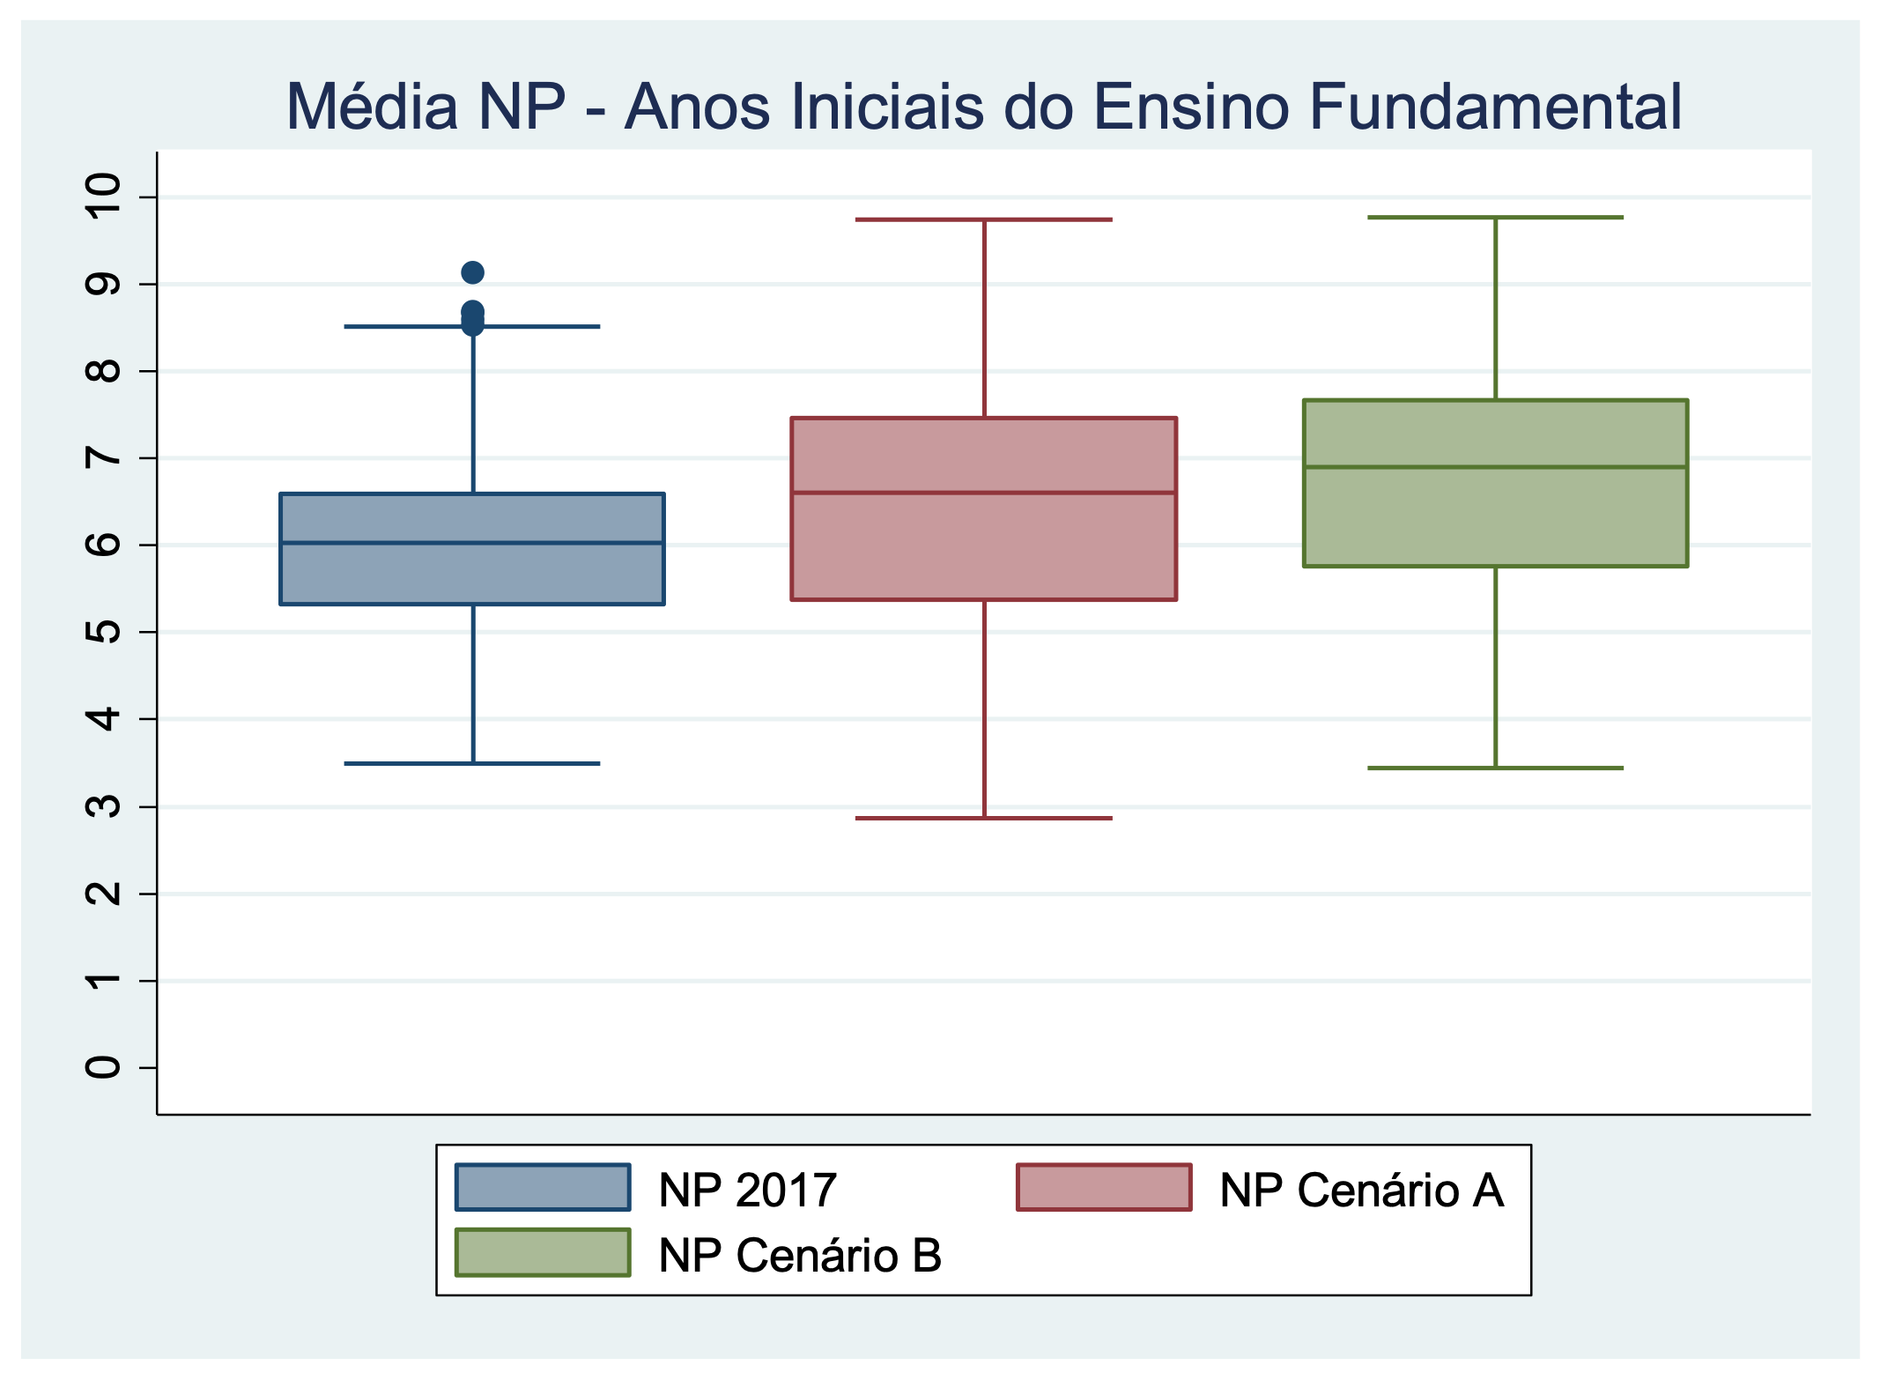
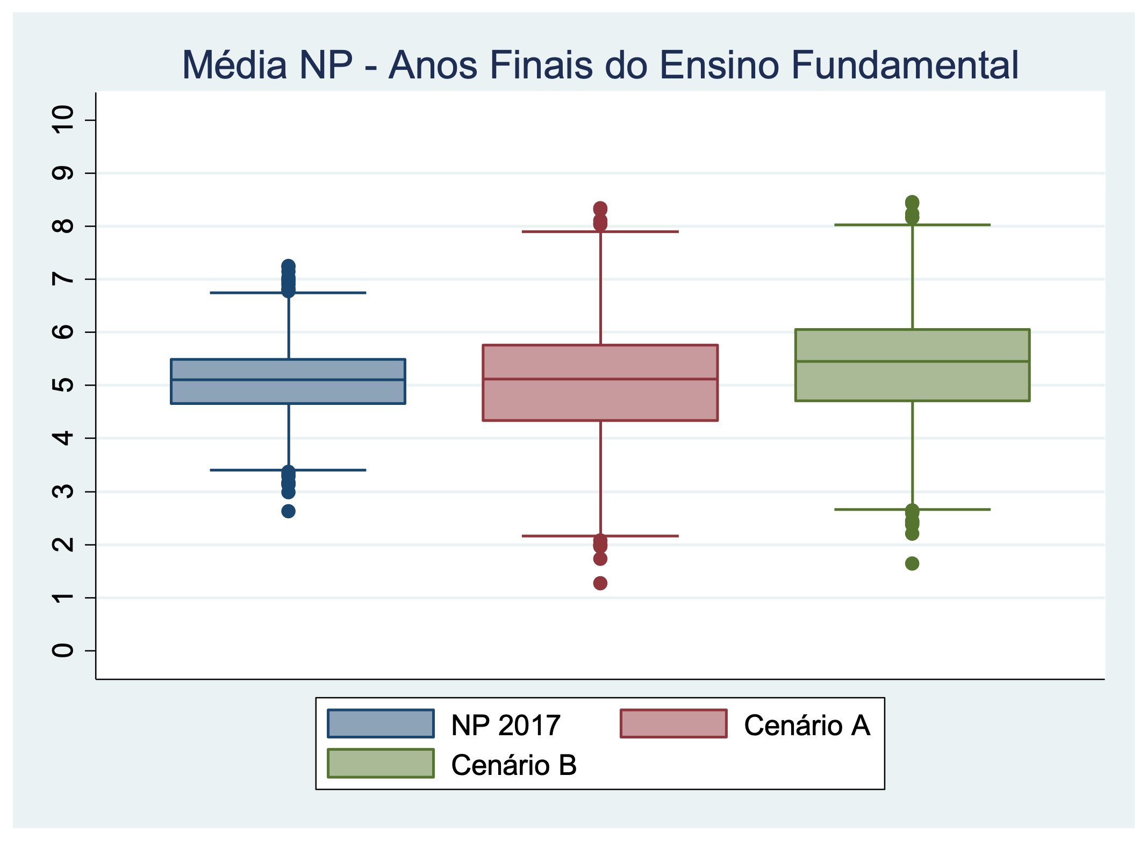

Slide 33
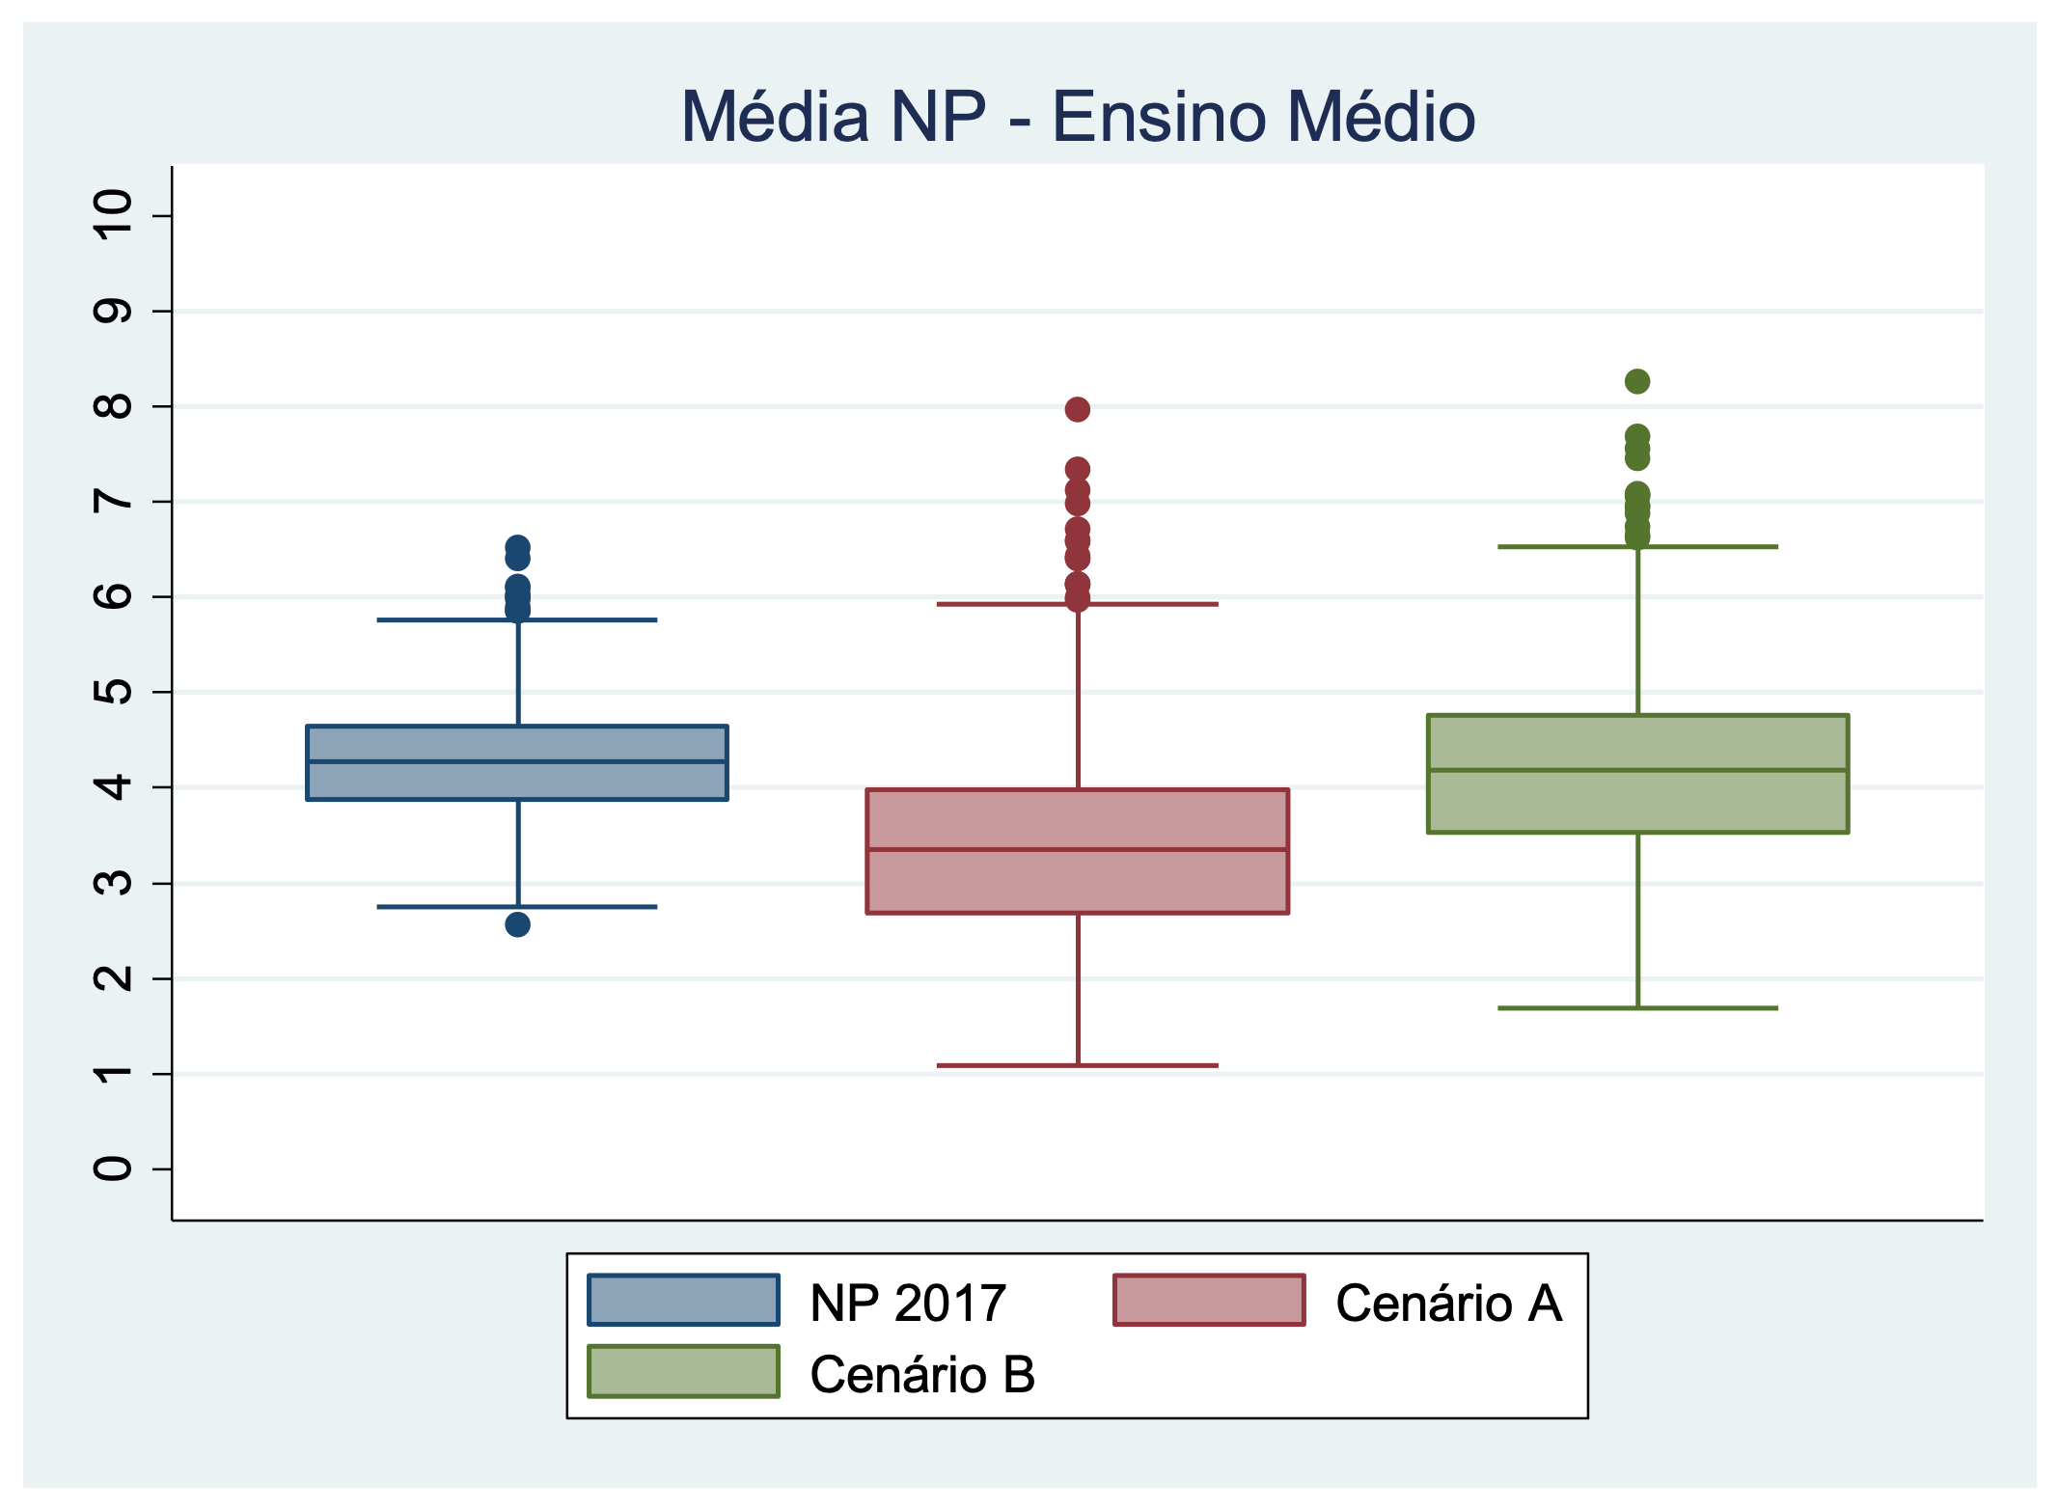
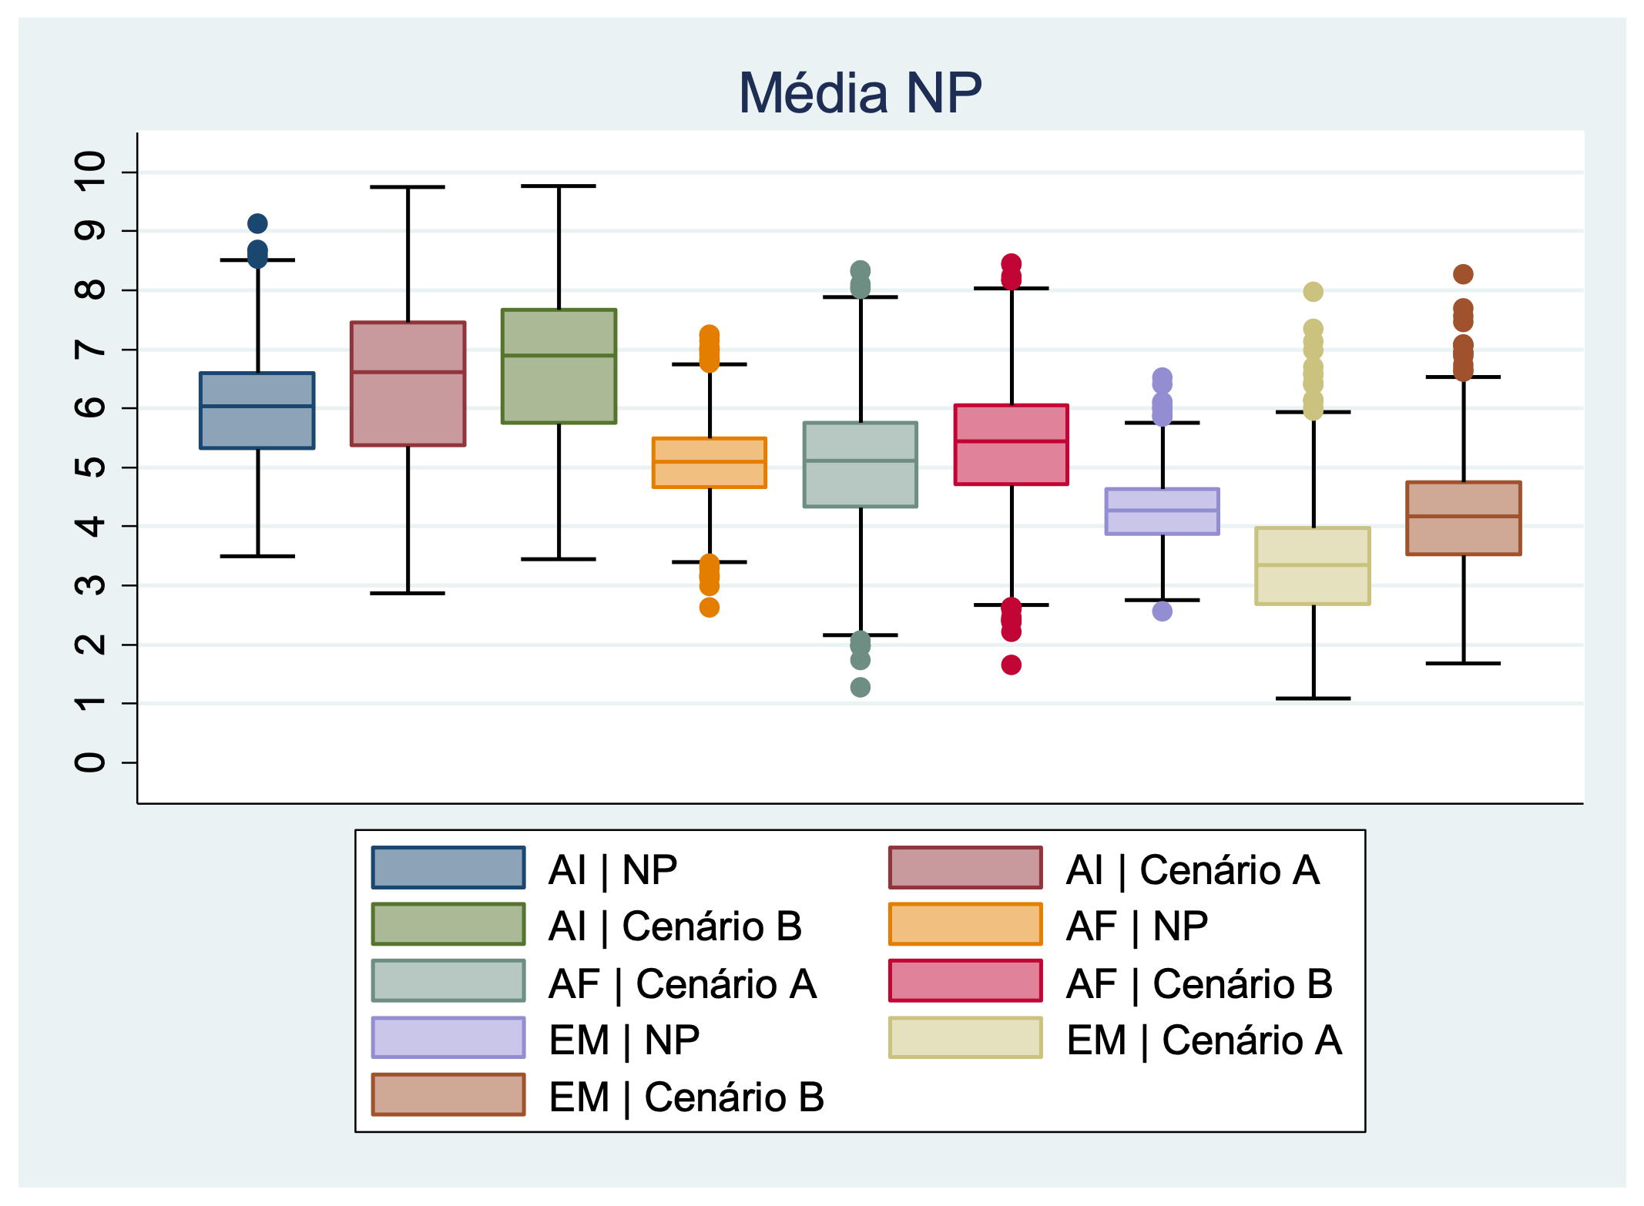

Slide 34
Comparação dos Resultados da Nota Padronizada
Anos iniciais e finais
5° EF | Ideb | Ideb Proposição A | Ideb Proposição B
Sobral - CE | 9.12 | 9.69 | 9.71
Coruripe - AL | 8.59 | 9.41 | 9.46
Teresina - PI | 6.82 | 7.73 | 7.92
Ji-Paraná - RO | 6.46 | 7.23 | 7.46
Manaus - AM | 6.22 | 6.91 | 7.18
Setubinha - MG | 6.03 | 6.46 | 6.74
Belém - PA | 5.35 | 5.58 | 5.95
9° EF | Ideb | Ideb Proposição A | Ideb Proposição B
Sobral - CE | 7.23 | 8.33 | 8.44
Novo Horizonte - SP | 6.81 | 7.78 | 7.93
São Caetano do Sul - SP | 6.55 | 7.47 | 7.66
Coruripe - AL | 6.51 | 7.28 | 7.45
Céu Azul - PR | 6.28 | 7.06 | 7.29
Manaus - AM | 5.23 | 5.35 | 5.69
Belém - PA | 4.54 | 4.24 | 4.63

Slide 35
Comparação dos Resultados da Nota Padronizada
Ensino médio
3° EM | Ideb | Ideb Proposição A | Ideb Proposição B
Cocal dos Alves - PI | 6.51 | 7.34 | 7.68
Divinópolis – MG | 5.15 | 5.05 | 5.71
Sobral - CE | 4.77 | 4.25 | 4.96
Fortaleza - CE | 4.51 | 3.78 | 4.55
Criciúma - PR | 4.32 | 3.56 | 4.36
São Paulo - SP | 4.24 | 3.35 | 4.14
Belém - PR | 3.82 | 2.69 | 3.47

Slide 36
Impacto no Ideb

Slide 37
Mudanças propostas
Ideb com maior significado pedagógico –
Redefinição dos limites inferior e superior;
Redefinição do cálculo da Taxa de Rendimento;
Estabelecer metas individualizadas para a NP
e Tx. De Rendimento
Divulgação de médias por estratos (como nível socioeconômico e cor)

Slide 38
www.portaliede.com.br
contato@portaliede.com.br
facebook.com/portaliede
twitter.com/portaliede
linkedin.com/company/portaliede

